Slide 1

ИТОГОВЫЙ ПРОЕКТ
Вариант 2. АНАЛИЗ РЫНКА АКЦИЙ. ШУТКОВ Д.Н.

Slide 2
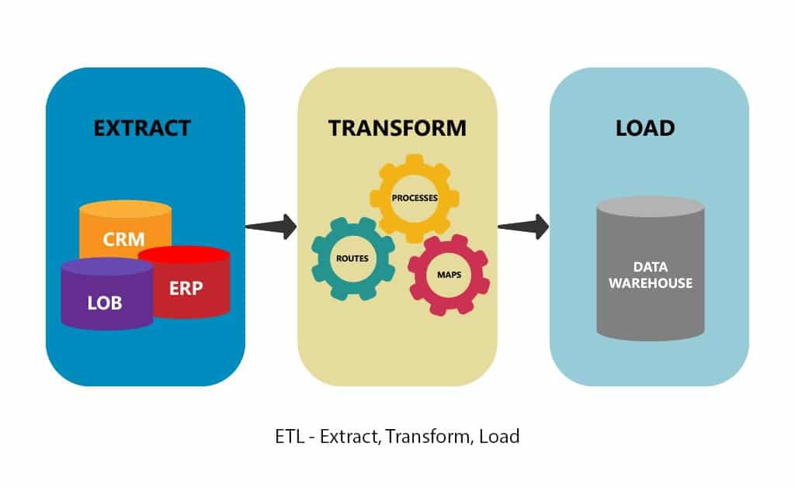
ЗАДАЧА ПРОЕКТА
Создать ETL-процесс формирования витрин данных для анализа изменений цены акций
Разработать скрипты загрузки данных в 2-х режимах:
Инициализирующий – загрузка полного слепка данных источника
Инкрементальный – загрузка дельты данных за прошедшие сутки
Организовать правильную структуру хранения данных
Сырой слой данных
Промежуточный слой
Слой витрин
Источник - сайт https://www.alphavantage.co/

Slide 3
Используемые технологии
Данный проект был выполнен локально, со следующим системным окружением:
OS: Windows 11
Docker Desktop 4.15.0
Apache Airflow:2.4.3
Python: 3.8
Postgres: 15 версия
Средство разработки jupyter notebook + IntelliJ IDEA 2022.1.2

Slide 4
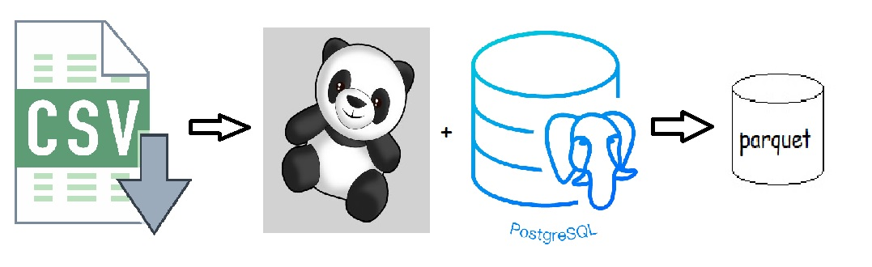
Схема/архитектура
Сеть
Спутник
Связь

Slide 5
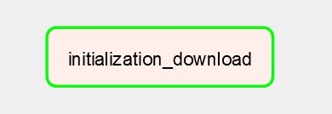




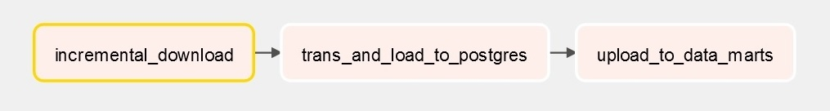
РЕАЛИЗАЦИЯ
1. Загрузка данных
1.1 Инициализирующий режим
1.2 Инкрементальный режим
2. Преобразование данных и загрузка в Postgres

Slide 6
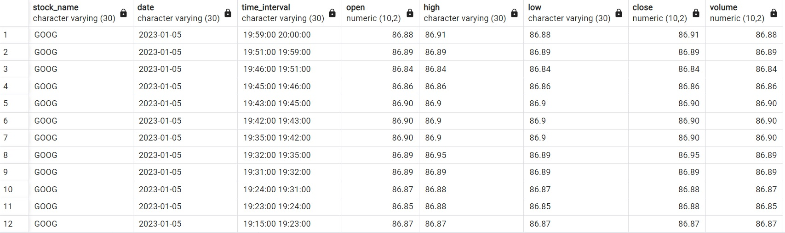
3. Построение витрин.
+
Сформированы итоговые витрины в формате parquet

Slide 7

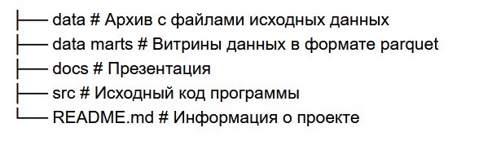
РЕЗУЛЬТАТЫ

Slide 8

Спасибо за внимание!
Shutkov.dmitry2013@yandex.ru

